Slide 1
POSTANI SIGURAN VOZAČ
BICIKLA I ELEKTRIČNOG ROMOBILA
PRIRUČNIK
za edukaciju djece biciklista
i vozača električnog romobila
PROMETNA PREVENTIVA

Slide 2

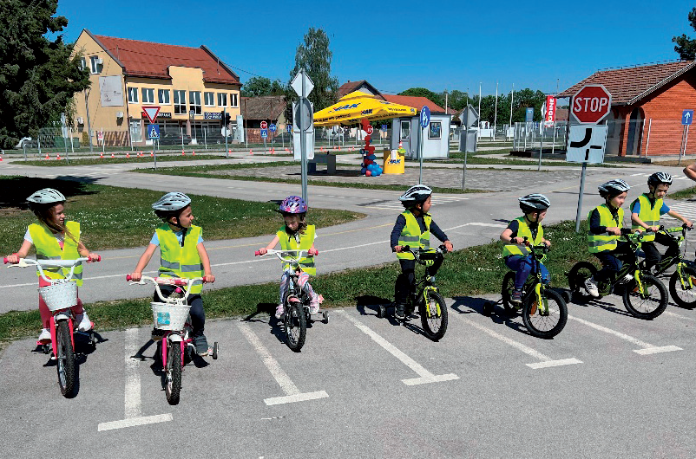
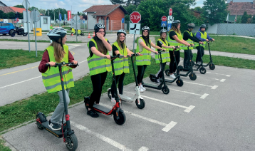

Slide 3
IZDAVAČI
HRVATSKI AUTOKLUB
I
AUTOKLUB VINKOVCI
AUTORI:
Dr. sc. Sinan Alispahić, dipl. ing.
Dr. sc. Igor Šiško, dipl. ing.
Mr. sc. Mladenko Kordić, dipl. ing.
Boris Klinec, mag. crim.
PRIRUČNIK
za edukaciju djece biciklista
i vozača električnog romobila
PROMETNA PREVENTIVA
2024.

Slide 4
RECENZIJA
Prof. dr. sc. Marko Šoštarić
Josip Mataija, dipl. ing.
Tomislav Zadro, dipl. oec.
UREDNIK I KOREKTOR
Dr. sc. Sinan Alispahić, dipl. ing.
FOTOGRAFIJE
Dr. sc. Sinan Alispahić, dipl. ing.
LEKTURA
Silvija Jurić, prof.
Grafička priprema
Tiskara Zelina d.d.
Sveti Ivan Zelina
Tisak
Tiskara Zelina d.d.
Sveti Ivan Zelina

Slide 5

ZAHVALA
Svim sudionicima projekta „Vozači vozila na dva kotača-Sigurnost uz oprez s manje rizika”
Više od 800 sudionika
Djeci Dječjih vrtića
Djeci učenicima Osnovnih škola
Djeci učenicima Srednje strukovne škole
Svim djelatnicima Autokluba Vinkovci i zaposlenicima PRVE AUTOŠKOLE d.o.o.
Koordinatoru provedbe projekta i tajniku Autokluba Vinkovci Milanu Bićaniću, dipl. ing.

Slide 6
SADRŽAJ
POTREBA OBRAZOVANJA O MOBILNOSTI
I SIGURNOSTI U PROMETU
1
2
SIGURNOST DJECE I MLADIH U PROMETU
3
VOŽNJA BICIKLA U PROMETU
4
PROMETNA VJEŽBALIŠTA ZA EDUKACIJU DJECE I MLADIH
5
PROGRAMI ZA EDUKACIJU DJECE BICIKLISTA
6
EDUKACIJA VOZAČA ELEKTRIČNIH ROMOBILA
7
DODATAK

Slide 7


Sadržaj priručnika
na temelju
6 poglavlja i dodatak
200 stranica nastavnog sadržaja
360 slika i 27 crteža / ilustracija
8 tablica
22 poruka
27 poruka

Slide 8
KOMU JE NAMIJENJEN OVAJ PRIRUČNIK
Odgojiteljima dječjih vrtića i ustanova
Nastavnicima i učenicima osnovnih škola
Ravnateljima škola
Nastavnicima i učenicima srednjih škola
Predavačima i instruktorima vožnje u autoškolama
Roditeljima i starateljima djece i mladih
Donositeljima odluka i tijelima lokalne uprave i samouprave
Svima koji su zainteresirani za provedbu edukacije o mobilnosti i sigurnosti u prometu.

Slide 9
O priručniku
Novi i problemski pristup
Novi koncept edukacije
EU standardi – Ključna načela
Modernizacija i aktualizacija
Konkretni programi i način
provedbe
Poticanje relevantnih dionika na
izgradnju novih biciklističkih
vježbališta

Slide 10

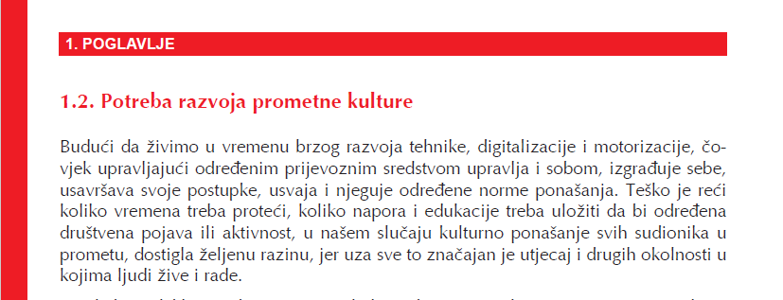
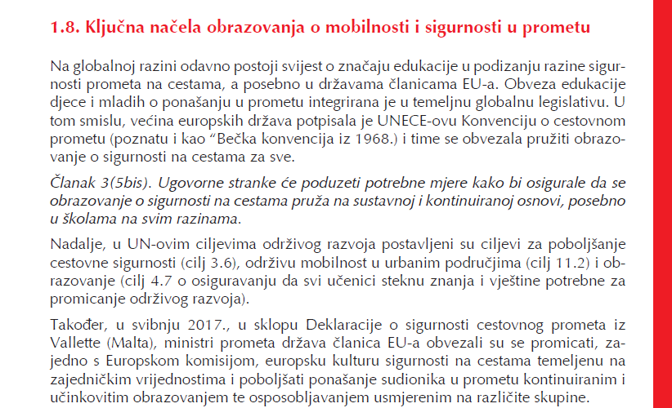

Slide 11

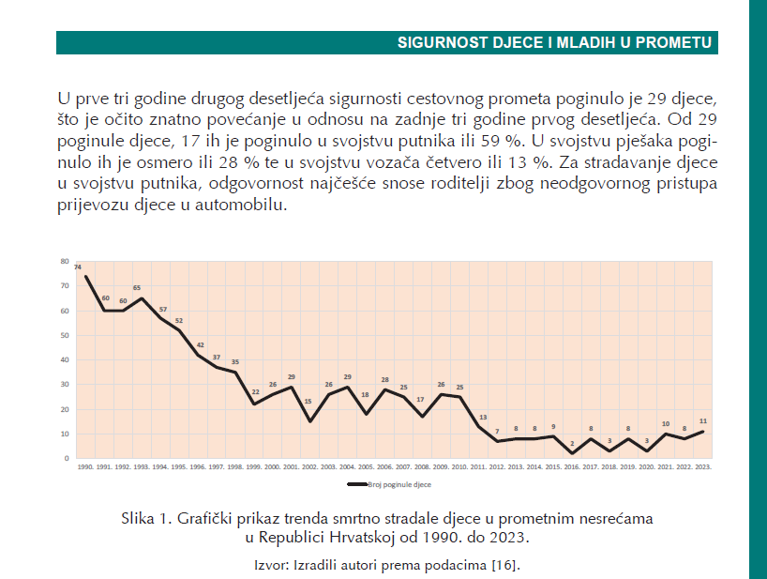

Slide 12
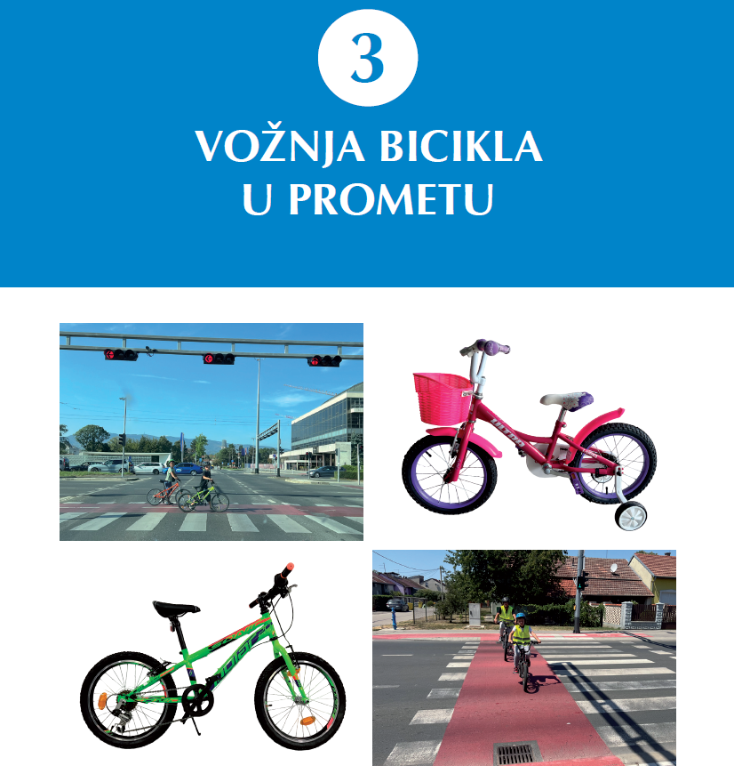
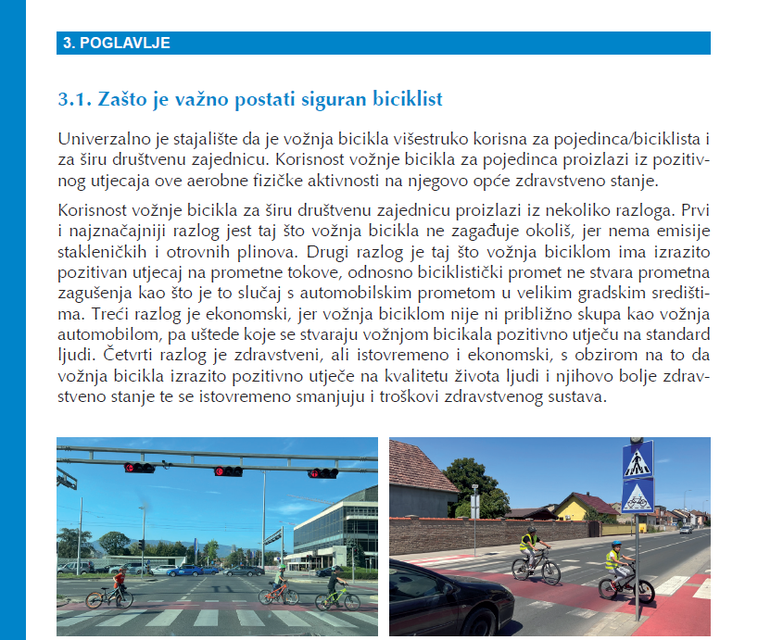

Slide 13

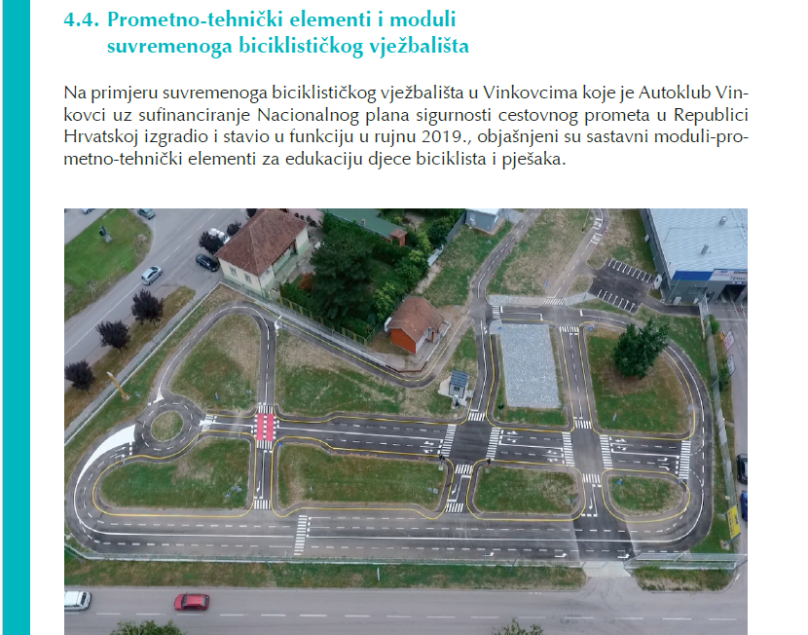

Slide 14

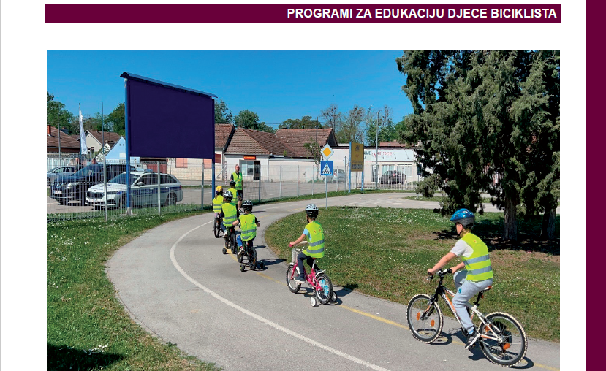

Slide 15

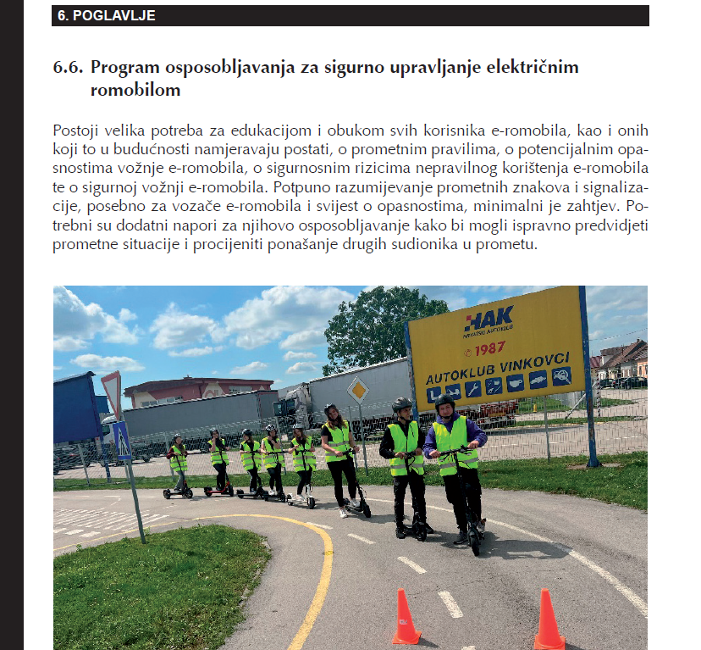

Slide 16
KAKO KORISTITI OVAJ PRIRUČNIK
Kao novi izvor spoznaja
Novih iskustava i dobre prakse
Kao moderne didaktičko-metodičke
smjernice
Kao jedinstvene minimalne standarde
Na suvremeno izgrađenim i opremljenim biciklističkim vježbalištima i slično uređenim prometnim površinama

Slide 17
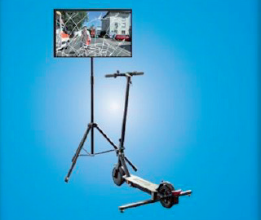
UPORABA NOVOG SIMULATORA E-ROMOBILA
Simulator e-romobila sadrži sljedeće softverske značajke:
Provjeru reakcije u opasnim situacijama
Rizik vožnje pod utjecajem alkohola
Ocjenu sigurnog ponašanja pri kočenju
Prometni kviz s osnovnim pravilima za
e-romobile
Kontrolno sučelje

Slide 18
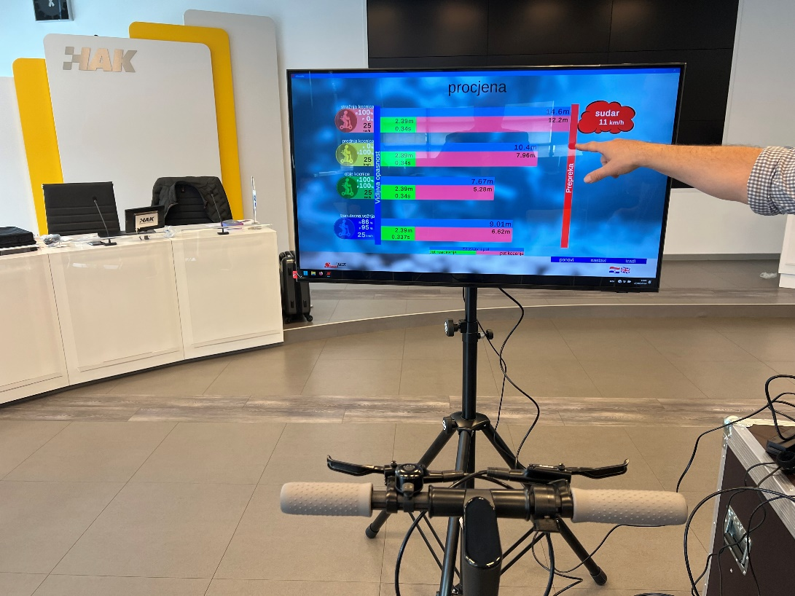
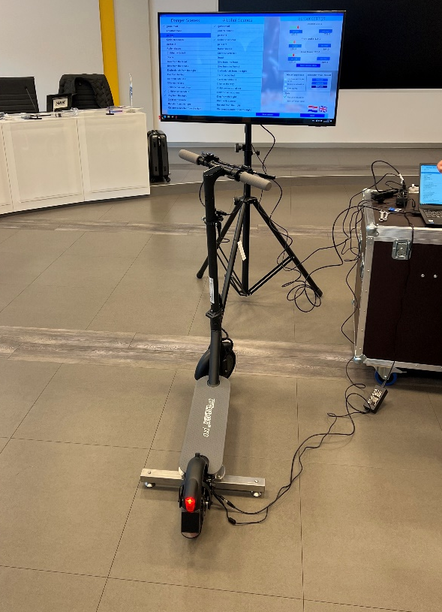
UPORABA SUVREMENOG SIMULATORA E-ROMOBILA

Slide 19

Mobilnost i sigurnost
idu zajedno!

Slide 20
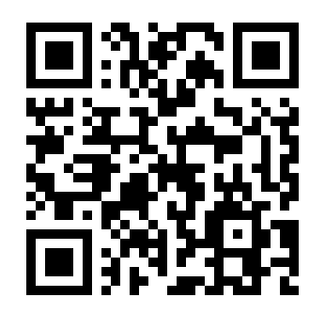
Materijali za priloge od 1. do 6. priručnika Postani siguran vozač bicikla i električnog romobila - PowerPoint prezentacije za pojedine programe edukacije djece i mladih te pripadajući Anketni upitnici bit će dostupni na linku:
https://go.hak.hr/bicikli-romobili

Slide 21
HVALA VAM
NA POZORNOSTI!
HRVATSKI AUTOKLUB

